Slide 1
コンパイラの概要
学習目標： コンパイラの詳細に入る前に、Ｃ言語を例にして、コンパイラの全体像を把握する。
１．Ｃ言語プログラムの実行
  機械語、アセンブリ言語、高級言語
  言語処理系、実行方式、コンパイラ
２．コンパイラの全体像

Slide 2
C言語プログラムの実行
ライブラリ
関数
ソース
プログラム
前処理系
コンパイラ
アセンブラ
リンカ
前処理済み
プログラム
アセンブリプログラム
再配置可能プログラム
実行可能
プログラム
#define PI 3.14
#include <stdio.h>
などの処理、マクロの展開
実行

Slide 3
1. 機械語（Machine Language）
機械語とは
機械語/マシン語(machine language)： マシン語はCPUに直接命令するコードのこと
  １ と ０ の列で表現され、コンピュータにとっては理解しやすいが、人間が簡単に理解できるような形式にはなっていない。
  あらゆるソフトウェアは，最終的に機械語になる｡
0001
110
010
0
00
110
？？？
プログラムがメモリに納められ、実行される｡
CPUの電子回路によって、機械語が認識され､プログラムに含まれるさまざまな命令（instruction）が実行される｡
レジスタ（register）： プログラムの実行効率を高めるためのメモリ。R2やR6のような固有の名称が付けられている｡

Slide 4
1. 機械語（Machine Language）
機械語命令の例： ADD R6, R2, R6
レジスタ２とレジスタ６の内容を加算し、結果をレジスタ６に保管する
加算OP コード
Reg 6
Reg 2
R6 ← R2＋R6
Reg 6
0001
110
010
0
00
110

Slide 5
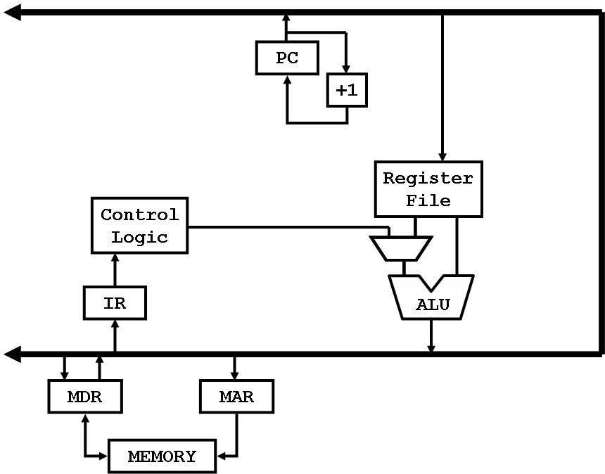
ハードウェアによる機械語の実行（参考）
命令ポインタ/プログラムカウンタ（eip）
レジスタ
メモリ

Slide 6
2. アセンブリ言語（Assembler Language）
アセンブリ言語： ２進数による機械語の命令を書くわずらわしさを解消するために作られた言語
機械語の命令にほぼ対応する命令を，ADD（加えよ）や STORE（保存せよ）など、人間に分かりやすい形で記述する。
アセンブラ： アセンブリ言語を機械語に翻訳するためのシステムソフトウェア
Load R2,(R6)+0
Load R3,(R6)+1
Add R1,R2,R3
アセンブラ
0110
010
110
000000
0110
011
110
000001
0001
001
010
0
00
011
Notes:
高水準言語と異なり，コンピュータの機種に依存した記述になる。

Slide 7
3. 高級言語
高級言語は、人間が理解しやすいように設計されているプログラミング言語で、命令が英単語をもとに作られていることが多い。例は、C、JAVA、Fortranなど
コンパイラ： 書かれたプログラムを直接コンピュータが処理するわけではなく、コンパイラ/インタープリタを使用して低級言語に置き換える、という作業が必要
int adder(int a, int b)
{ int c;
c = a + b;
return c;
}
コンパイラ
Load R2,(R6)+0
Load R3,(R6)+1
Add R1,R2,R3

Slide 8
4. C言語プログラムの実行
ライブラリ
関数
ソース
プログラム
前処理系
コンパイラ
アセンブラ
リンカ
前処理済み
プログラム
アセンブリプログラム
再配置可能プログラム
実行可能
プログラム
実行

Slide 9
4. C言語プログラムの実行
Emacsで原始プログラムを作成（test.c）
gcc -S test.cでアセンブラプログラムを生成（test.s）
#include <stdio.h>
main( ) {
int i, j;
for ( i = 1; i <= 9; i++)
for ( j = 1; j <= 9; j++)
printf( “%d*%d = \n”, i*j);
}
:
:
pushl %ebp
movl %esp, %ebp
subl $24, %esp
andl $-16, %esp
movl $0, %eax
:
:
gccでコンパイル
gcc -c test.sで機械語（test.o）
gcc test.oで
リンク（a.exe）
目的プログラム
4c01 0400 0000 0000 5c01 0000 1700 0000
0000 0401 2e74 6578 7400 0000 0000 0000
0000 0000 7000 0000 b400 0000 3401 0000
: : :
Notes:
test.S:
----------------------------------------------------------------------------------
.file "test.c"
.def ___main; .scl 2; .type 32; .endef
.section .rdata,"dr"
LC0:
.ascii "%d*%d = \12\0"
.text
.globl _main
.def _main; .scl 2; .type 32; .endef
_main:
pushl %ebp
movl %esp, %ebp
subl $24, %esp
andl $-16, %esp
movl $0, %eax
movl %eax, -12(%ebp)
movl -12(%ebp), %eax
call __alloca
call ___main
movl $1, -4(%ebp)
L2:
cmpl $9, -4(%ebp)
jle L5
jmp L3
L5:
movl $1, -8(%ebp)
L6:
cmpl $9, -8(%ebp)
jle L9
jmp L4
L9:
movl -4(%ebp), %eax
imull -8(%ebp), %eax
movl %eax, 4(%esp)
movl $LC0, (%esp)
call _printf
leal -8(%ebp), %eax
incl (%eax)
jmp L6
L4:
leal -4(%ebp), %eax
incl (%eax)
jmp L2
L3:
leave
ret
.def _printf; .scl 2; .type 32; .endef
test.o
--------------------------------------------------------------------------------------
test.o:
Addr 0 1 2 3 4 5 6 7 8 9 A B C D E F 0 2 4 6 8 A C E
-------- ---- ---- ---- ---- ---- ---- ---- ---- ----------------
00000000 4c01 0400 0000 0000 5c01 0000 1700 0000 L.......\.......
00000010 0000 0401 2e74 6578 7400 0000 0000 0000 .....text.......
00000020 0000 0000 7000 0000 b400 0000 3401 0000 ....p...4...4...
00000030 0000 0000 0400 0000 2000 0060 2e64 6174 ........ ..`.dat
00000040 6100 0000 0000 0000 0000 0000 0000 0000 a...............
00000050 0000 0000 0000 0000 0000 0000 0000 0000 ................
00000060 4000 00c0 2e62 7373 0000 0000 0000 0000 @..@.bss........
00000070 0000 0000 0000 0000 0000 0000 0000 0000 ................
00000080 0000 0000 0000 0000 8000 00c0 2e72 6461 ...........@.rda
00000090 7461 0000 0000 0000 0000 0000 1000 0000 ta..............
000000a0 2401 0000 0000 0000 0000 0000 0000 0000 $...............
000000b0 4000 0040 5589 e583 ec18 83e4 f0b8 0000 @..@U.e.l..dp8..
000000c0 0000 8945 f48b 45f4 e800 0000 00e8 0000 ...Et.Eth....h..
000000d0 0000 c745 fc01 0000 0083 7dfc 097e 02eb ..GE|.....}|.~.k
000000e0 34c7 45f8 0100 0000 837d f809 7e02 eb1e 4GEx.....}x.~.k.
000000f0 8b45 fc0f af45 f889 4424 04c7 0424 0000 .E|./Ex.D$.G.$..
Addr 0 1 2 3 4 5 6 7 8 9 A B C D E F 0 2 4 6 8 A C E
-------- ---- ---- ---- ---- ---- ---- ---- ---- ----------------
00000100 0000 e800 0000 008d 45f8 ff00 ebda 8d45 ..h.....Ex..kZ.E
00000110 fcff 00eb c4c9 c390 9090 9090 9090 9090 |..kDIC.........
00000120 9090 9090 2564 2a25 6420 3d20 0a00 0000 ....%d*%d = ....
00000130 0000 0000 1500 0000 1500 0000 1400 1a00 ................
00000140 0000 1300 0000 1400 4a00 0000 1100 0000 ........J.......
00000150 0600 4f00 0000 1600 0000 1400 2e66 696c ..O..........fil
00000160 6500 0000 0200 0000 feff 0000 6701 7465 e.......~...g.te
00000170 7374 2e63 0000 0000 0000 0000 0000 0000 st.c............
00000180 2e66 696c 6500 0000 0400 0000 feff 0000 .file.......~...
00000190 6701 7465 7374 2e53 0000 0000 0000 0000 g.test.S........
000001a0 0000 0000 2e66 696c 6500 0000 0600 0000 .....file.......
000001b0 feff 0000 6701 3c63 6f6d 6d61 6e64 206c ~...g.<command l
000001c0 696e 653e 0000 0000 2e66 696c 6500 0000 ine>.....file...
000001d0 0800 0000 feff 0000 6701 3c62 7569 6c74 ....~...g.<built
000001e0 2d69 6e3e 0000 0000 0000 0000 2e66 696c -in>.........fil
000001f0 6500 0000 0000 0000 feff 0000 6701 7465 e.......~...g.te
Addr 0 1 2 3 4 5 6 7 8 9 A B C D E F 0 2 4 6 8 A C E
-------- ---- ---- ---- ---- ---- ---- ---- ---- ----------------
00000200 7374 2e53 0000 0000 0000 0000 0000 0000 st.S............
00000210 5f6d 6169 6e00 0000 0000 0000 0100 2000 _main......... .
00000220 0200 2e74 6578 7400 0000 0000 0000 0100 ...text.........
00000230 0000 0301 6300 0000 0400 0000 0000 0000 ....c...........
00000240 0000 0000 0000 2e64 6174 6100 0000 0000 .......data.....
00000250 0000 0200 0000 0301 0000 0000 0000 0000 ................
00000260 0000 0000 0000 0000 0000 2e62 7373 0000 ...........bss..
00000270 0000 0000 0000 0300 0000 0301 0000 0000 ................
00000280 0000 0000 0000 0000 0000 0000 0000 2e72 ...............r
00000290 6461 7461 0000 0000 0000 0400 0000 0301 data............
000002a0 0a00 0000 0000 0000 0000 0000 0000 0000 ................
000002b0 0000 5f5f 5f6d 6169 6e00 0000 0000 0000 ..___main.......
000002c0 2000 0201 0000 0000 0000 0000 0000 0000 ...............
000002d0 0000 0000 0000 5f5f 616c 6c6f 6361 0000 ......__alloca..
000002e0 0000 0000 0000 0200 5f70 7269 6e74 6600 ........_printf.
000002f0 0000 0000 0000 2000 0200 0400 0000 ...... .......

Slide 10
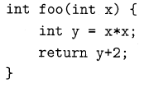
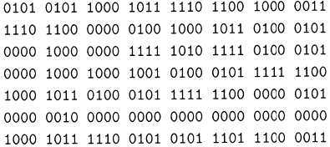
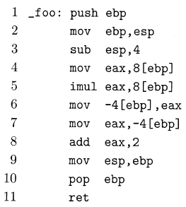
4. C言語プログラムの実行
ＩｎｔｅｌのPentiumプロセッサの場合

Slide 11
5. 言語処理系
言語処理系とは、CやPASCAL、LISP、Fortran、C++、それにJavaなども加えて、いわゆるプログラミング言語で記述されたプログラムを計算機上で実行するためのソフトウエアのことである。
  前処理系、コンパイラ、インタプリタ、デバッガ、リンカなどから構成される
  これらは、OSを含め、基本ソフトウェア（Basic Software）またはシステムソフトウェア（System Software）と呼ぶ。

Slide 12
5. 言語処理系（続く）
変換系（Translator）： ある言語で書かれたプログラムを他の言語でのプログラムに変換するためのプログラム。
  原始言語/プログラム： 変換の対象となるもとの言語（Source language)で書かれたもとのプログラムを原始プログラム（Source program）と呼ぶ。
  目的言語/プログラム： 変換後の言語（Object languageまたはtarget language）で書かれた、変換して得られたプログラムを目的プログラム（Object programまたはtarget program）と呼ぶ。
    ターゲットマシン： コンパイルされたプログラムを実行する計算機をターゲット（Target Machine）と呼ぶ。

Slide 13
6. プログラムの実行方式
翻訳方式： ソースプログラムを実行可能な別の言語のプログラムに変化し，実行する方式
  ２つの段階： 翻訳（Translation/Compilation）と実行
  コンパイラ： 高級プログラム言語を原始言語とし、機械向き言語を目的言語とする変換系のこと。翻訳系（Translator）とも呼ばれる。
解釈方式： プログラムを直接に実行する方式
  ソースプログラムを解析し、言語で定められた意味解釈をその解析の結果に適用することによって、ソースプログラムを実行する。
  インタプリタ： この処理を行うプログラムを、解釈実行系またはインタプリタ（Interpreter）と呼ぶ。

Slide 14
コンパイラの概要
目標： コンパイラの詳細に入る前に、Ｃ言語を例にして、コンパイラの全体像を把握する。
１．Ｃ言語プログラムの実行
  機械語、アセンブリ言語、高級言語
  言語処理系、実行方式、コンパイラ
２．コンパイラの全体像

Slide 15
コンパイラの論理構造
原始プログラム
X = e3 * 2.56 + X / e3;
１
字句解析
コンパイル
２
構文解析
各種情報の表：変数名表、定数表など
３
意味解析
Loadaddr 100
LoadValue 104
LoadValue 200
Operation 5
LoadValue 100
LoadValue 104
Operation 6
Operation 3
Operation 1
４
最適化
５
コード生成
目的プログラム
Notes:
ある言語のプログラムを別の言語のプログラムに翻訳するために、
字句解析： ソースファイルをワード（トークンと呼ぶ）に分解する
構文解析： プログラムの文の構造を分析する
意味解析： プログラムの意味を計算する

Slide 16
ＰＨＡＳＥ１： 字句解析
目的： 以降の処理を簡単にするため、文字からなるプログラムをトークンからなるプログラムへ変換
方法： 原始プログラムを行単位で読み込む、読み込まれた文字列を先頭から、1字1字調べながら、プログラム言語の基本構成要素（字句）を切り出していく
  例： X = e3 * 2.56 + X / e3 ;
出力： トークン（token）の列
  トークン: <字句のクラス, 字句>
  字句と、識別子や関係演算子、実数、定数というような字句が属するクラスから構成されるもの
（１,０）（８,１）（１,１）（８,５）（２,０）（８,３）（１,０）（８,６）（１,１）

Slide 17

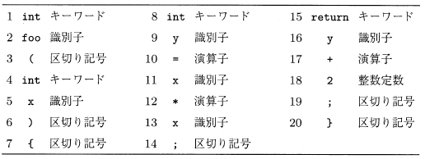
字句解析の出力

Slide 18
ＰＨＡＳＥ２： 構文解析
目的: 字句から文がどのように構成されているかを調べる
＝
x
+
（１,０）（８,１）（１,１）（８,５）（２,０）（８,３）（１,０）（８,６）（１,１）
*
/
x = e3 * 2.56 + abc / e3 ;
e3
2.56
abc
e3
方法： トークン列の先頭から順にトークンを読み込み、プログラムのどの部分が文法（構文規則)のどの規則に対応するかを解析し、プログラムが文法的に正しいかどうかを判定した上で、構文木を構築すること
出力： 中間語でのプログラム。この例では，目的プログラムに近い形だが、一般には上記のような構文木
x
e3
2.56
*
/
+
=
（１, ０）（１,１）（２,０）（８,５）（１,０）（１,１）（８,６）（８,３）（８,１）

Slide 19
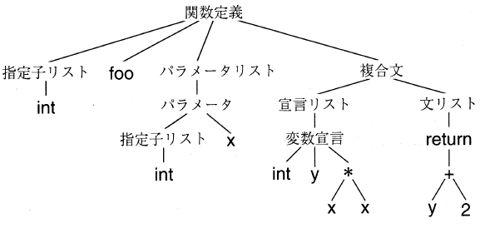
構文解析の出力

Slide 20
ＰＨＡＳＥ３： 意味解析
入力： 構文解析終了後の構文木
内容： 構文木の中の式や関数呼び出しについて、記号表を参照しながら、型の使用に誤りがないかどうかのチェック、即ち、型チェックを行う。他には、同名の変数を何回も定義していないか、変数を定義前に使っていないか、使っている手続きが定義されているかなど
出力： 意味解析の終わった構文木は、コードを生成するための中間コードと呼ぶコンパイラ内部での中間表現に変換する。 例えば、
（*, e3, 2.56、 T0)
（/, X, e3， T1)
（+, T0, T１， T2)
（=, T2, , X)
意味： “e3*2.56”の結果を
メモリ“T0” に入れる
Notes:
中間語としては, RTLと呼ばれるものもある.これは, Register Transfer Languageの略であり,仮想計算機の命令語と考えられるものであるが,実際の計算機のようにレジスタを持っているマシンを仮定したものである.命令語はレジスタとのやりとりが主となるので,このように呼ばれている.コンパイラによっては何種類かの中間語を持つものもある.たとえば,構文解析したときは構文木に近い中間語とし,それに対してマシンに依存しない最適化を施したものをRTLに近い中間語に変換するものもある.
しかし，一般には，与えられた原始プログラムに対して最も効率の良い（最適な）目的プログラムを作り出すことは不可能である。コンパイラにおける最適化とは，文字どおりの最適化ではなく，最適なものに近づけるという意味である。最適化は中間語のレベルで行うだけでなく,構文木のレベルや,中間語から目的コードを生成するときや,生成されたコードの列に対しても行われる。

Slide 21
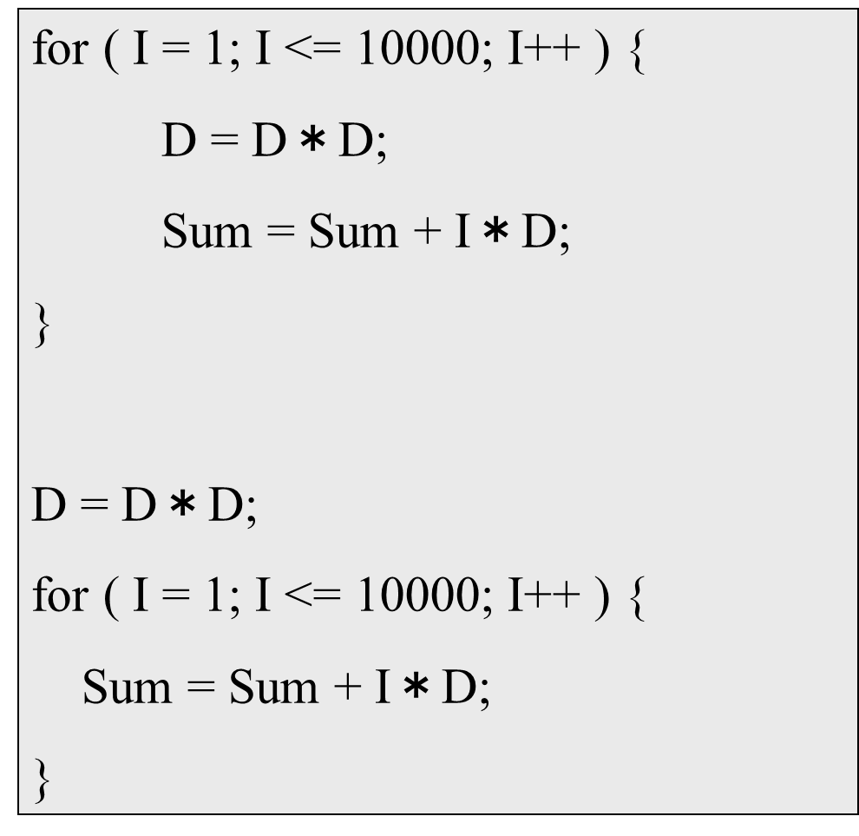
ＰＨＡＳＥ４： 最適化
ここまでの解析はフロントエンド（Front End）と呼ぶ。プログラミング言語に依存した処理を行い，ターゲットマシンと関係のない処理を行う。これからバックエンドになる。
最適化： 目的プログラムを実行時の効率の良いものにすることである。そのために，中間語の列の中で無駄なものをはぶいたり，順序を入れ換えたりして，より効率の良い目的プログラムとなるようにする。
Notes:
以上が一般的なコンパイラの論理的構造である。論理的構造とは，コンパイラの仕事はこのような論理的要素に分けて考えることができるという意味である。実際のコンパイラでは必ずしもこのとおりの構成にはなっていない。
Pascalなどのように，主ルーチンからサブルーチンまで，そのプログラムの実行に必要なプログラムをすべてまとめてコンパイルするときは，目的プログラムと実行時ルーチンを結合して直ちに実行に入ることができる。
CやFortranなどのように，主ルーチンやサブルーチンを別々にコンパイルする場合は，それらの目的プログラムは別々のファイルに出力されることになる。それらをまとめて１つの実行可能なプログラムとするのは，リンカと呼ばれるソフトウェアである。

Slide 22
ＰＨＡＳＥ５： コード生成
コード生成： 最適化された中間語のプログラムから機械語向きの目的プログラム（アセンブリコードなど）を生成する。できあがった目的プログラムは，通常はファイルに出力される。
Notes:
以上が一般的なコンパイラの論理的構造である。論理的構造とは，コンパイラの仕事はこのような論理的要素に分けて考えることができるという意味である。実際のコンパイラでは必ずしもこのとおりの構成にはなっていない。
Pascalなどのように，主ルーチンからサブルーチンまで，そのプログラムの実行に必要なプログラムをすべてまとめてコンパイルするときは，目的プログラムと実行時ルーチンを結合して直ちに実行に入ることができる。
CやFortranなどのように，主ルーチンやサブルーチンを別々にコンパイルする場合は，それらの目的プログラムは別々のファイルに出力されることになる。それらをまとめて１つの実行可能なプログラムとするのは，リンカと呼ばれるソフトウェアである。

Slide 23
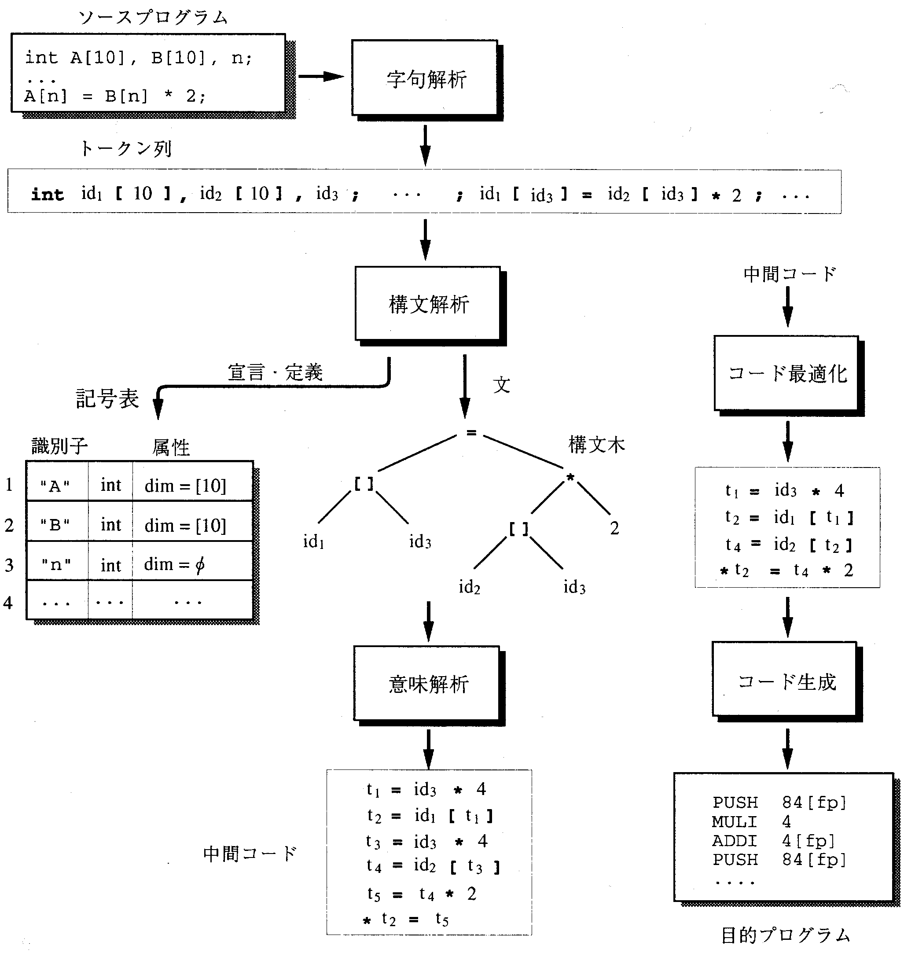

Slide 24
コンパイラの物理構造
５つのフェーズがあり、組合せタイプ：
  タイプ１： まず字句解析ルーチンを起動して、原始プログラムをトークン列に変換しそれから構文解析を行う
  タイプ２： まず構文解析ルーチンを起動して，構文解析ルーチンから字句解析ルーチンを呼んでトークンを得る。
ワンパス･コンパイラ（one pass compiler）：
  論理的構造すべてを1つのパスにまとめてしまったもので，通常最適化はない。
３パスコンパイラ（three pass compiler）
  フロントエンド → 最適化のパス → コード生成
  メリット： コンパイラは、最適化が最も複雑。１種類のマシンの多数の言語のコンパイラを開発する場合は，P1は各言語ごとに開発し，P2とP3を共通とする
Notes:
実際に作られるコンパイラは必ずしもその論理的構造どおりにはなっていない。たとえば最適化がなかったりする。
この図2.4の場合は3パスコンパイラになっている。最適化のパスはこの図のように1つだけの場合もあるが，一口に最適化といってもその程度や種類はいろいろ考えられる。最適化の効果を高めるためには各種の解析も必要になるので，最適化のパスがさらにいくつかのパスに分かれている場合も多い。その場合，コンパイラの開発にかかる労力の内で，最適化のパスにかかる比重は大きい。そこで，一種類のマシンに対していくつかの言語の最適化コンパイラを開発する場合は，図2.4のパス1の部分(これはフロントエンド(front-end)と呼ばれる）は各言語ごとに開発し，パス2とパス3の部分(これはバックエンド(back-end)と呼ばれる)を共通にすることもある。
ワンパス･コンパイラは，コンパイル時間が短いので，プログラムのデバッグ時に使うのに通している。したがって，デバッグが主になるプログラミング教育に使うのに適している。しかし，生成される目的プログラムの実行効率は良くない.実行効率を良くするために最適化に重点を置いたコンパイラは最適化コンパイラと呼ばれる。最適化コンパイラでは，図2.4のように最適化のパスを持つのが普通である。
ワンパス･コンパイラの場合は，中心的役割を演ずるのは構文解析ルーチンである。すなわち，構文解析ルーチンが字句解析ルーチンを呼んで符を受け取り（字句解析ルーチンはさらに読み込みルーチンを呼んで文字を受け取る），解析した結果を中間語で表現したものをコード生成ルーチンに送って目的コードを生成する。
一般的には，原始プログラムはあるルーチン群によって中間的なプログラムに変換され，それがまた次のルーチン群によって別な形に変換され，ということを繰り返して最後に目的プログラムに変換されるのであるが，その1つのルーチン群，あるいはそのルーチン群による処理のことをパス（pass）という。上記のコンパイラAでは字句解析ルーチンと構文解析ルーチンは別のパスに入っており,コンパイラBでは同じパスに入っていることになる。
コンパイラをいくつかのパスに分けなければならない理由の1つにメモリ不足がある。最近はメモリが安くなってそのような場合は少なくなったが，コンパイラのプログラム全体がメモリに入りきらない場合は，それをいくつかのパスに分けることになる。昔のコンパイラには，メモリ不足のために，字句解析だけを1つのパスにしたり，構文解析の部分を宣言文の構文解析のパスと実行文の構文解析のパスに分けているものもあった。
コンパイラをパスに分けるもう1つの理由に複雑な言語仕様がある。たとえば, 1960年代の後半に作られたPL/IやAlgo168という言語では，構文解析を1パスで完結させることはできなかった。しかし，その後に設計された言語のほとんどは, 1パスで構文解析までできるように配慮されている。
コンパイラのパスを分けなくてすませるための技法もある。簡単な例として,
goto文の目的コードを作ることを考える。たとえば次の例
goto labl
．．．
labl: a＝b;
のgoto文を見たときにはまだlablという名札(lab1)の定義場所がどこであるかわからないから，その目的コードは作れない。機械語の飛び越し命令（jump命令とかbranch命令と呼ばれる）を作ればよいのであるが，その飛び先がわからない。これを簡単に解決するためにはパスを2つに分けて
(1)最初のパスでは｢goto lab1｣を見たときlab1を名札の表に登録し，目的コードの飛び越し命令の番地部には名札の表の番号を入れておき，lab1の定義を見たとき，そのときの目的コードの番地を名札の表のlab1の所に入れておく,
(2)次のパスで飛び越し命令を見たとき,名札の表からその定義番地を取り出して,それを命令の番地部に入れる，といったことをすればよい。
このような名札の解決は，アセンブラで記号番地(名札)を機械語の実際の番地に変換するときにも行われることである。コンパイラの目的言語をアセンブラ語にするとすれgoto lablの目的コードは
jump labl
とするだけでよい。この場合，コンパイラは1つのパスですむが，機械語の命令が完成するのはアセンブラのパスというもう1つのパスを経てからである。いずれにしても2つのパスが必要になる。
これを1パスですませるためには，（1） ｢goto labl｣を見たときlablを名札の表に登録し，目的コードの飛び越し命令の存在する番地を名札の表に入れておき，（２）lablの定義を見たとき，そのときの目的コードの番地を名札の表のIablの所にある番地に入れる(飛び越し命令の番地部に入れる)，といったことをすればよい。この技法は，前に作った飛び越し命令の番地部に後からパッチする（バックパッチ(backpatch)と呼ばれる。

Slide 25
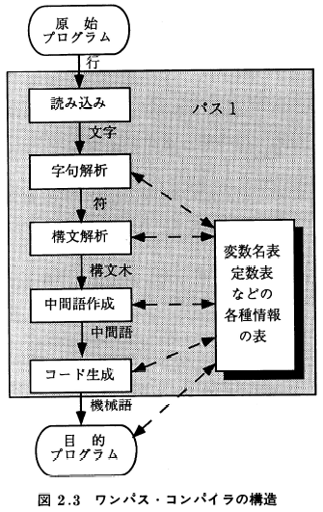
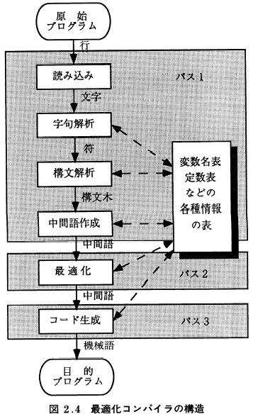
コンパイラの物理構造（続く）

Slide 26


Any questions?

Slide 27
演習の事前準備
次回までに、講義サーバから、「演習」ディレクトリを、自分のホームディレクトリにダウンロード
    Windowsにも、Ｒｅｄｈａｄにも入れたら、これからの演習作業は便利だろう
    演習は、基本的に、 「演習LexYacc.pdf」を見て、自分のペースで進める
    レポート： 提出は随時、判定も
    最終締切： 6月18日18時まで（厳守）
ファイル「演習LexYacc.pdf」を印刷して、次回の講義に持ってくる、演習の説明をする
基盤システム学

